Slide 1
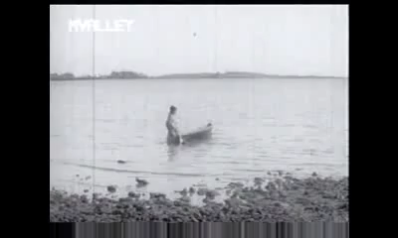
Berasaskan cerita ini cuba fikirkan soalan mengikut aras

Slide 2
Contoh soalan (Taksonomi Bloom) berdasarkan cerita Si Tanggang
1. Mengingat ~ Apakah yang dibawa oleh Tanggang dalam kapalnya?
2. Memahami ~ Mengapakah Tanggang menghalau perempuan tua yang mengaku dirinya ibu Si Tanggang?
3. Mengaplikasi ~ Apakah yang anda lakukan sekiranya anda ibu Si Tanggang?
4. Mengnalisis ~ Wajarkah ibu Tanggang berdoa sedemikian kerana berkecil hati dengan sikap si Tanggang?
5. Menilai ~ Apakah pendapat anda tentang perlakuan Si Tanggang?
6. Mencipta ~ Apakah perubahan yang mungkin anda lakukan dalam cerita tersebut untuk menyesuaikannya dengan masa kini?

